Slide 1
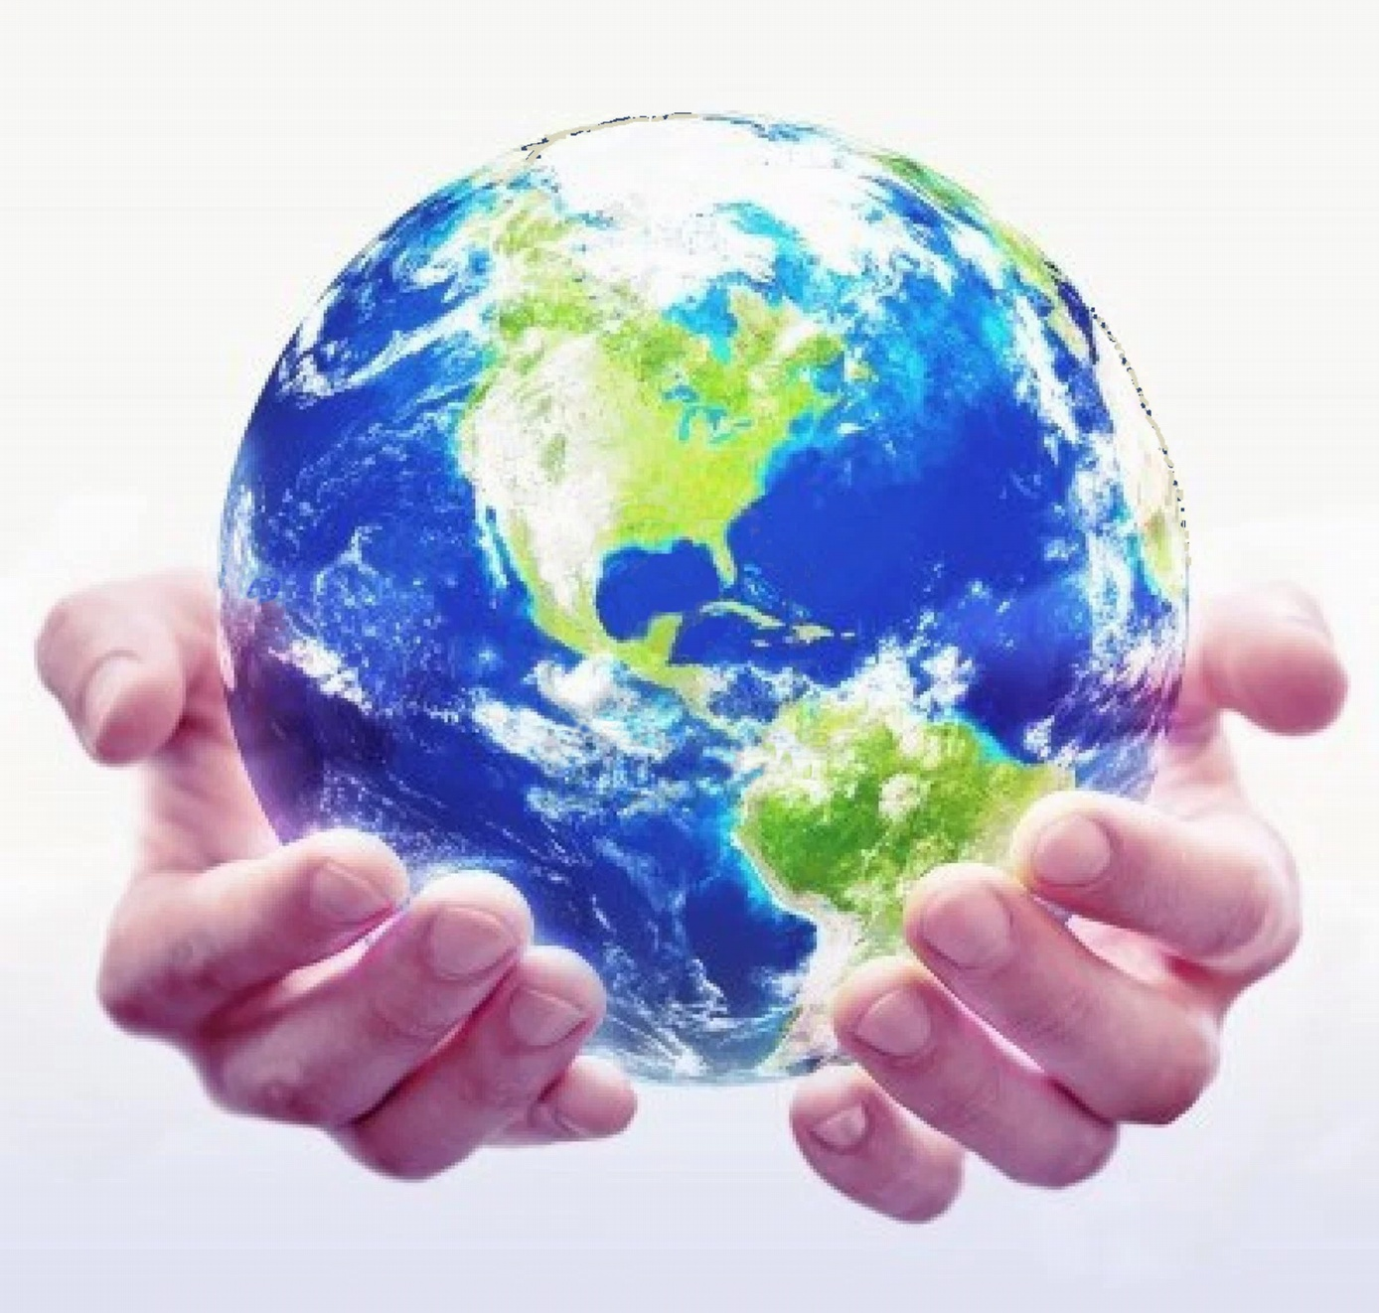
bij de NLP-vervolgcursus “Je ongekende vermogens nog beter leren kennen”
Respect voor het model van de wereld van de ander en dat van mijzelf
Welkom!
Volksuniversiteit Zwolle
Najaar 2019 week 7

Slide 2
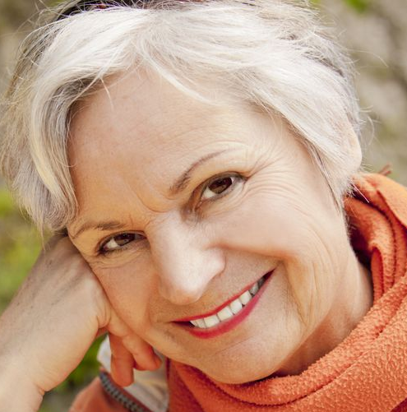
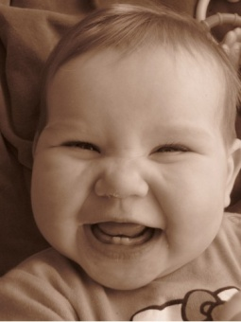
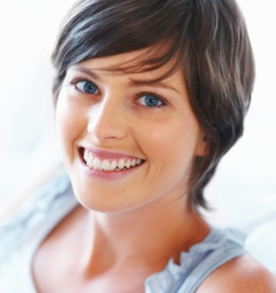
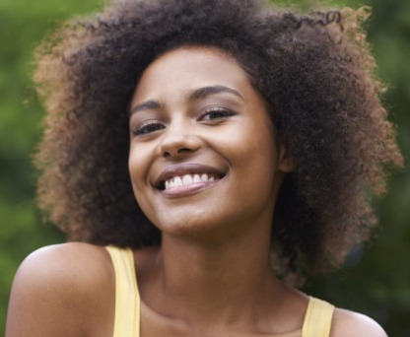
Zonnestraaltjes
In tweetallen, 2 minuten elk, de één luistert ander praat.
Focus op een recente gebeurtenis waarin je energie, blijheid of geluk voelde.
Deel in de hele groep de titel van jouw ervaring en laat je gevoelens op je gezicht zien
S

Slide 3
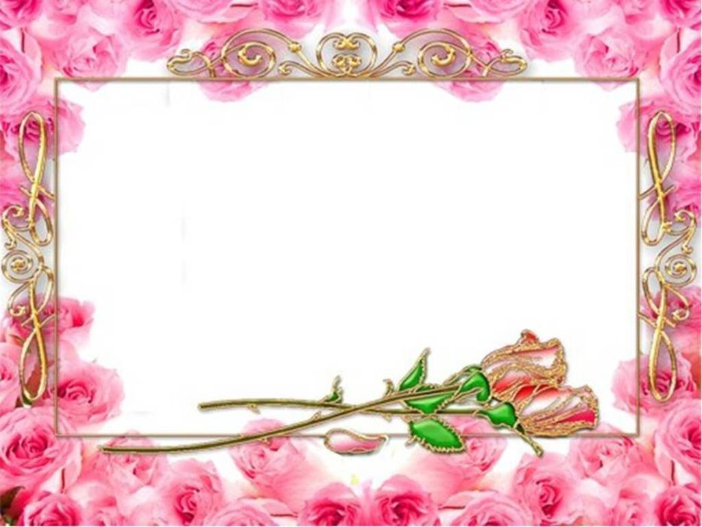
Open Frame
Vragen
Gebeurtenissen
Korte verhalen
Deel een echte levenservaring om na te denken vanuit NLP
Doel: toepassen van NLP in jouw eigen werkelijkheid.
M

Slide 4
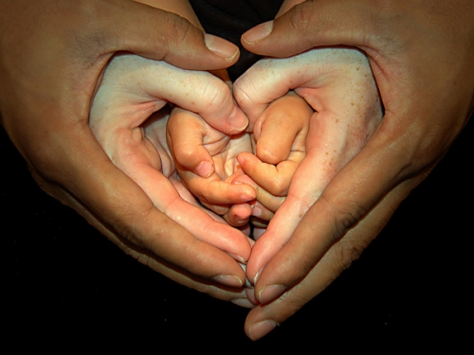
Werken met onbewuste delen
S

Slide 5
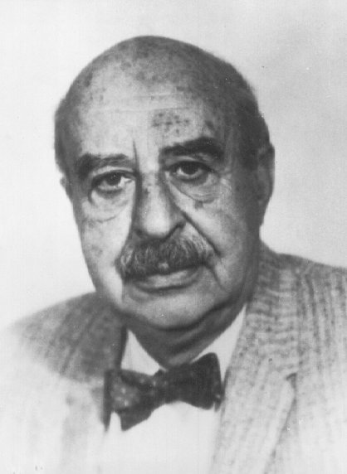
Gestalt therapie
Het eerste boek van Fritz Perls was:
'Ego, Hunger und Agression’ (1940)
Vanuit de psychoanalyse (Perls was zelf psychiater) kritisch op zijn leermeester Sigmund Freud die leidden tot het ontwikkelen van Gestalttherapie.
‘Learning is the discovery that something is possible.’ (Fritz Perls)
S

Slide 6
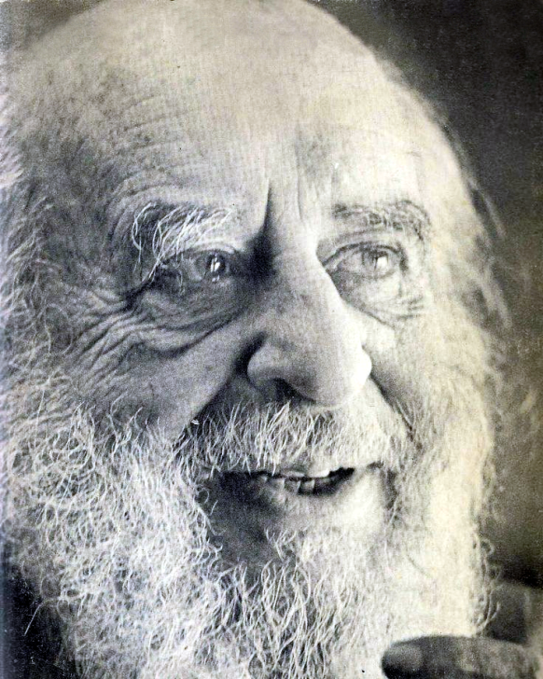
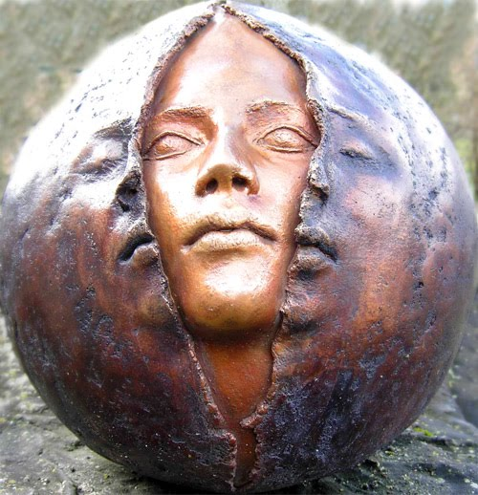
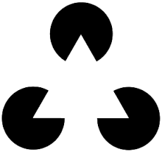
Gestalt therapie
Fritz Perls (1893 - 1970)
Het begrip ‘Gestalt’ staat voor "een totaalbeeld“.
Het geheel is méér dan de som van de samenstellende delen.
Een tafel is méér dan vier balken en een plank.
De menselijke persoonlijkheid is méér dan de som van de afzonderlijke beschrijfbare en meetbare eigenschappen
Gestalttherapie kiest vaak voor directe actie, het experiment om nieuw gedrag uit te proberen en te ervaren.
S

Slide 7
Gestalt therapie
Iemand die het moeilijk heeft om warmte en aandacht van anderen te ontvangen, zal in de therapie uitgenodigd worden om dit uit te proberen.
Iemand die het moeilijk heeft om echt kwaad te worden, zal aldoor in het verdriet blijven hangen. Hij kan gevraagd worden of hij door zijn tranen heen tot bijvoorbeeld een 'nee' of een schoppende beweging kan gaan.
S

Slide 8
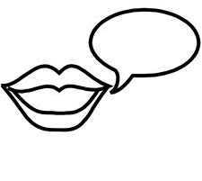
Bewust en Onbewust
Motivatiestroom A
Motivatiestroom B
Bewust worden van twee delen met motivatiestromen die onverenigbare gedragingen willen aansturen.
!
Aan de ene kant wil ik zwijgen
Aan de andere kant wil ik praten
zwijgen
praten
S

Slide 9
Delen bestaan op alle neurologische niveaus
Neurologisch
niveau:
Voorbeeld:
Missie: Wil ik gelijk hebben of geluk?
Identiteit: Ben ik vriend of opvoeder?
Overtuigingen: Is mijn relatie belangrijker dan gelijk krijgen of is gelijk krijgen belangrijker dan mijn relatie?
Waarden: Mislukking of feedback?
Mogelijkheden: Vermogen om te beoordelen of om te motiveren?
Gedrag: Geef ik kritiek of geef ik sandwich feedback?
Omgeving: Komen mensen naar me toe of wenden ze zich af?
S

Slide 10
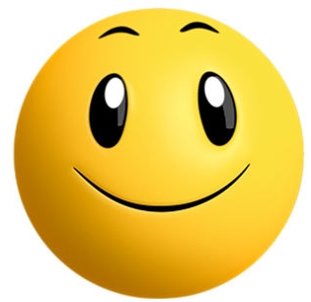
Wat zijn delen?
Delen hebben een onbewuste intentie en een functie.
Delen zijn ontstaan uit Significant Emotionele Gebeurtenissen (S.E.G). Zij waren ooit een deel van een groter geheel (’Gestalt’).
Een deel heeft zijn tegenpool, het zenuwstelsel moet namelijk zijn balans handhaven.
Twee conflicterende delen hebben dezelfde hoogste positieve intentie.
S

Slide 11
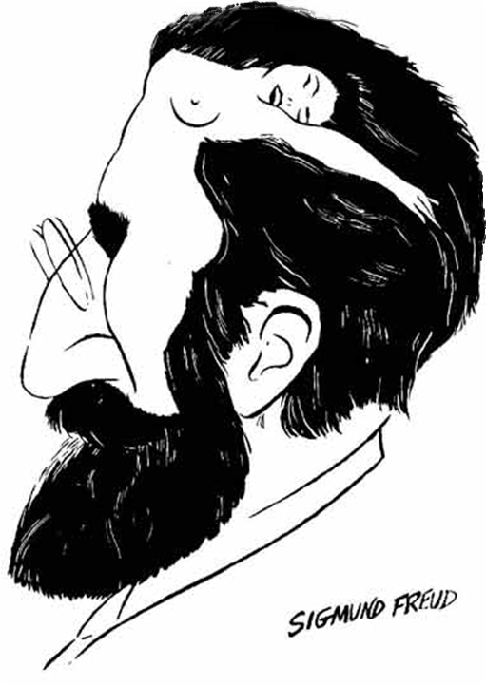
Onbewuste delen
S

Slide 12
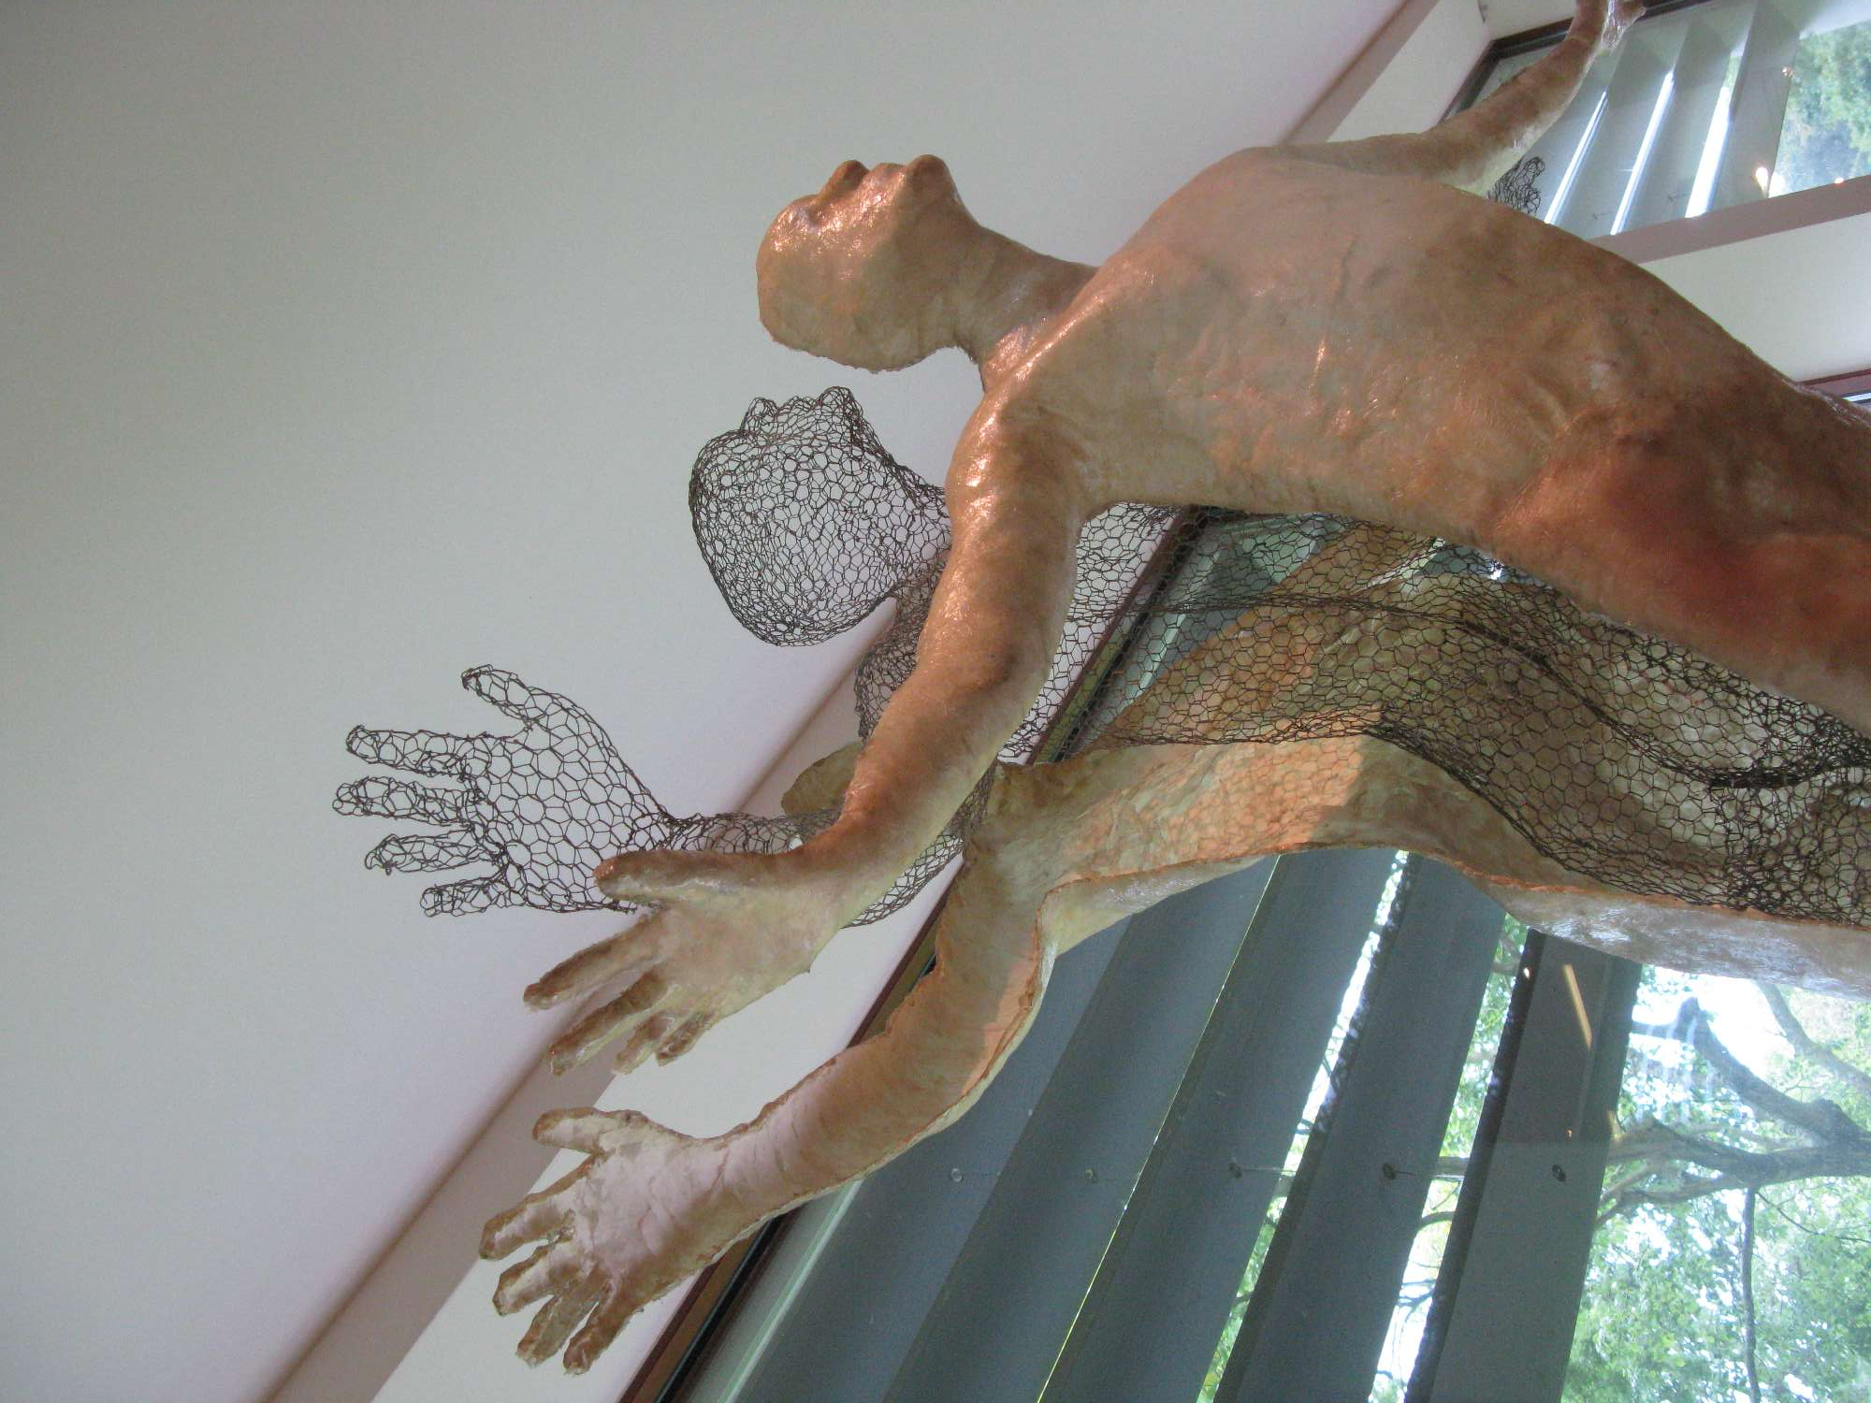
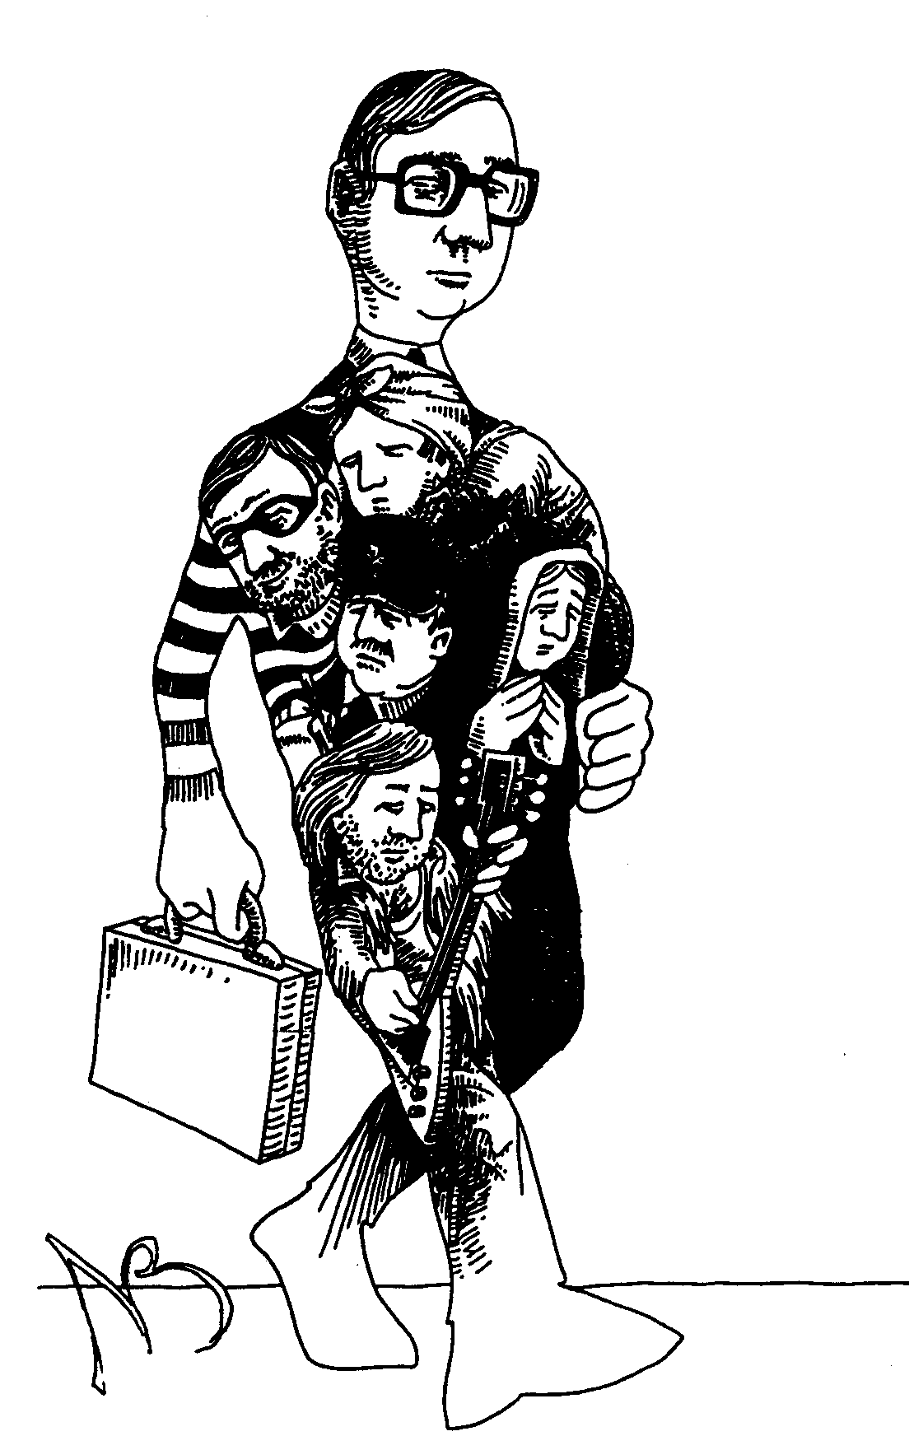
Onbewuste delen
S

Slide 13
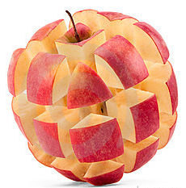
Onbewuste delen zijn ontstaan uit dezelfde bron, je kunt ze dus ook weer samenvoegen tot één geheel.
S

Slide 14
Oefening:
Bedenk voor je zelf twee conflicterende delen.
"Eigenlijk wil ik wel..........
maar aan de andere kant ..............."
M

Slide 15
Visual Squash – Het Integreren van delen
M

Slide 16
Visual Squash: Het integreren van delen
Maak contact met het ene deel in jou dat staat voor:
…………………………………….
Bijvoorbeeld Vrijheid:
Maak er een metafoor van.
Bijv. een duif die vliegt
Maak nu contact met het andere deel in jou dat staat voor:
…………………………………….
Bijvoorbeeld Veiligheid:
Maak er een metafoor van.
Bijv. een huis met beschermende handen.

Slide 17
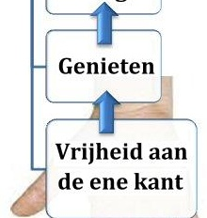
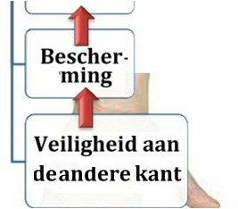
Het Integreren van delen op het niveau van de hoogste intentie
De hoogste intentie is gelijk!
En wat geeft het deel dan aan?
Wat brengt het je?
Om waar te komen?
Om wat te bereiken?
Wat is de positieve bedoeling van dit deel?
Stel je voor dat je twijfelt tussen ‘s avonds uitgaan of thuis blijven. Mogelijk een conflict tussen Vrijheid en Veiligheid
M

Slide 18
Beide delen laten samensmelten
Beide delen ontdekken nu dat ze dezelfde intentie hebben.
Zou het dan zo kunnen zijn dat jullie beiden ooit onderdeel waren van een groter geheel?
Zou het dan oke kunnen zijn om weer terug te gaan waar jullie beiden ooit vandaan gekomen zijn?
Merk op dat beide delen nu met elkaar samensmelten en integreren.
Breng het geïntegreerde deel naar binnen naar daar waar het ooit vandaan gekomen is.
Welke metafoor of symbool ontstaat hieruit?
M

Slide 19
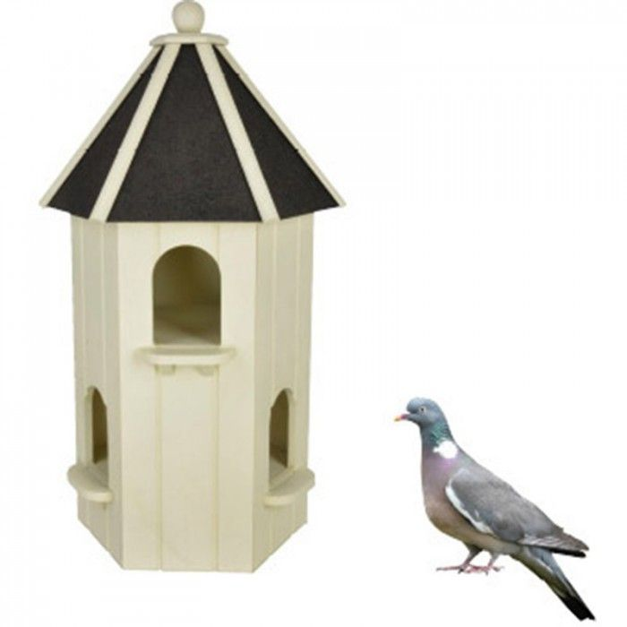
Hoe ziet het geheel er uit?
Squash!
M

Slide 20
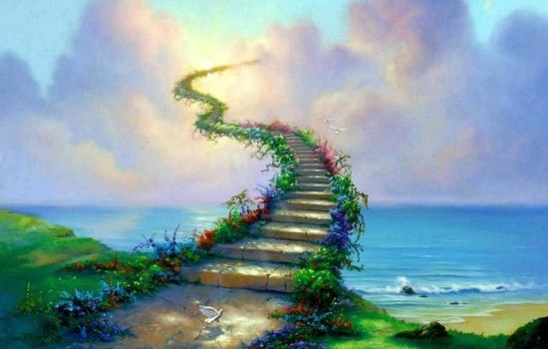
Een metafoor is ……..
Gregory Bateson:
Alles is een metafoor voor al het andere.
S

Slide 21
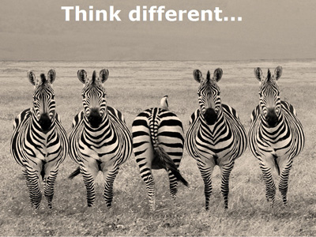
Metaforen helpen ………
Om bestaande denkpatronen te doorbreken
Om te denken vòòr er woorden zijn.
Om met iets abstracts om te gaan, zoals ideeën, emoties, gevoelens, concepten en gedachten,
Om onze verbeeldingskracht aan te wakkeren, waardoor we zaken beter aanvoelen.
S

Slide 22
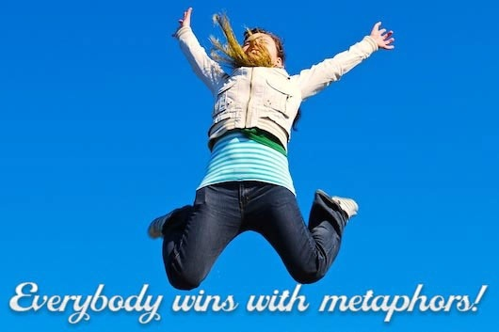
S

Slide 23
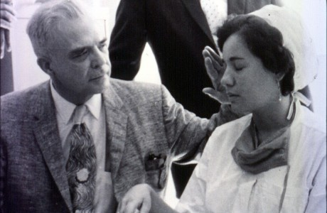
Metaforen en het onbewuste
Metaforen zijn krachtige manieren om met iemands onbewuste te communiceren.
Milton Erickson:
de ervaring van een persoon volgen en afleiden van de bewuste geest
daardoor hem in staat te stellen om oplossingen te vinden.
betekenissen en inzichten van de ene situatie of ding naar het andere te brengen, waardoor een nieuw verfrissend inzicht ontstaat.
M

Slide 24
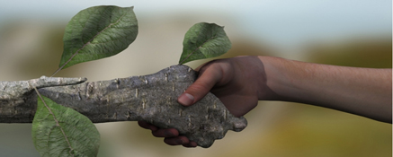
Metaforen in NLP
Betekenissen en inzichten van de ene situatie naar de andere brengen,
waardoor een nieuw verfrissend inzicht ontstaat.
M

Slide 25
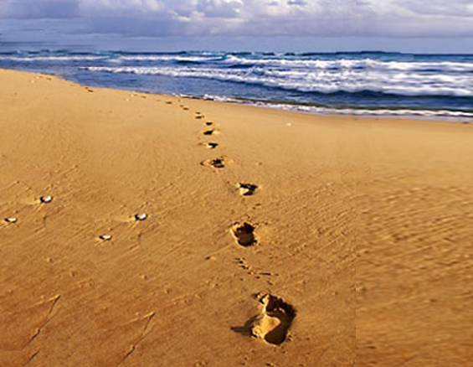
Helende Metaforen
Een metafoor is een vorm van beeldspraak, waarbij twee of meer ongelijke betekenissen met elkaar worden verenigd in één nieuwe betekenis.
De man liep te dwalen over het strand. Zoals hij dwaalde, dwaalden zijn gedachten. Denkend over oorsprong en verlangen liep hij rond.
Plots viel zijn oog op voetsporen in het zand.………
M

Slide 26
Het uitkomende ei
De metafoor van een uitkomend ei kan je helpen om een belangrijke stap in je leven te maken.
S

Slide 27
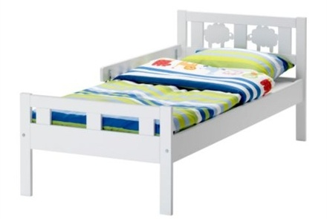
Aan het voeteneinde van je ( eigen) kinderbed
Helen van een pijnlijke situatie in het verleden in je jeugd of pubertijd.
Je kunt alle situaties in het verleden meer draagbaar maken en helen door er liefdevol naar te kijken en liefde te geven aan je jongere zelf.
M

